Slide 1
OFICINA II
PRATICAS INCLUSIVAS NA FORMAÇÃO DOCENTE

Slide 2
OFICINA II
TEORIA E PRÁTICA
O ambiente escolar como laboratório do professor em pesquisar a teoria da prática, retrata o professor como produtor de saberes...

Slide 3
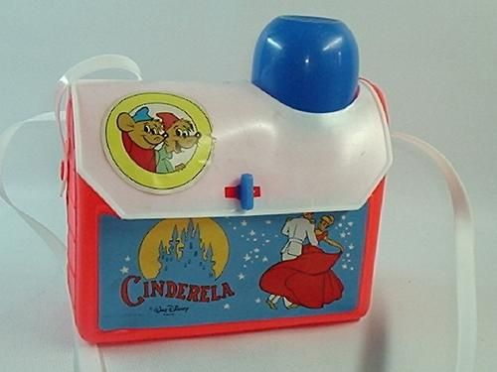
ACOLHIDA
Voltando no tempo de escola...

Slide 4
O que diz a legislação?
A Lei Brasileira de Inclusão(LBI), Lei nº 13.146, de 6 de julho de 2015( Brasil, 2015) prevê a adoção de medidas individualizadas e coletivas em ambientes que maximizem o desenvolvimento acadêmico e social dos estudantes com deficiência, favorecendo o acesso, a permanência, a participação e a aprendizagem em instituições de ensino.

Slide 5
Fatores de riscos e causas
Deficiência Intelectual

Slide 6
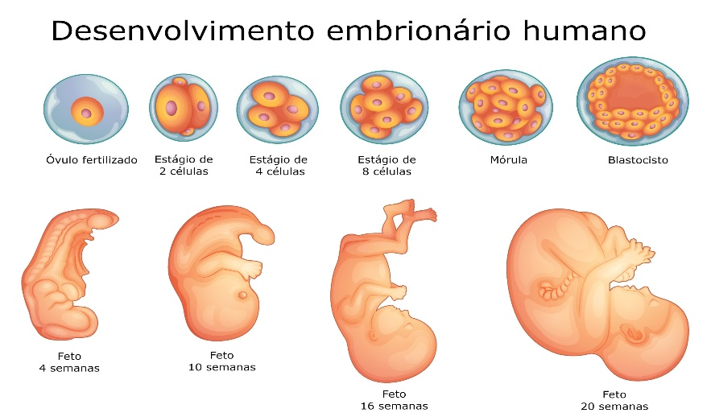
Gestação:
Desnutrição maternal
Doenças infecciosas: toxosplamose, sífiles e Rubéola.
Tóxicos: alcolismo, consumo de drogas.
Genética: alterações cromossomicas: ex:. Sindrome de Down.
Parto:
Traumas no parto;
Oxigenação cerebral insuficiente;
Prematuridade e baixo peso;
Icterícia grave do recém-nascido;

Slide 7
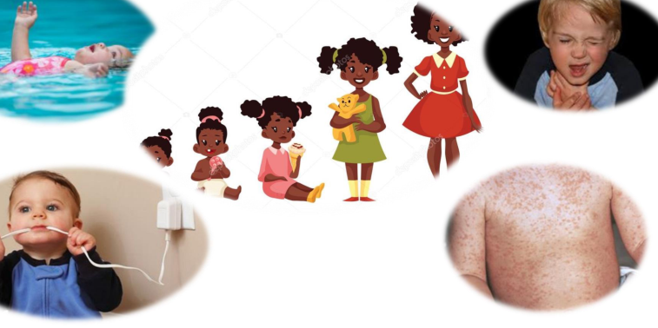
Causas ambientais:
Desnutrição, desidratação grave, carência de estimulação global;
Infecções: sarampo, etc.
Intoxicaçãos exógenas: (envenenamento), remédios, inseticidas, produtos químicos
( chumbo, mercúrio, etc.)
Epilepsia
Nas primeiras semanas de vida até adolescência...

Slide 8
Conforme o decreto nº 5.296/2004 funcionamento intelectual significativamente inferior à média, com manifestação antes dos dezoito anos e limitações associadas a duas ou mais áreas de habilidades adaptativas, tais como:
Comunicação
Habilidade social
Cuidado pessoal
Utilização dos recursos da comunidade
Saúde e segurança
Habilidades acadêmicas
Lazer
Trabalho
Deficiência Intelectual
nomeada como distúrbio do desenvolvimento intelectual, classificado como 6A 00.

Slide 9
Definida por alterações significativas, tanto no desenvolvimento intelectual como na conduta adaptativa, na forma expressa em habilidades práticas, sociais e conceituais (decreto nº 5.296/2004 )
Conceitual : Linguagem, leitura, escrita, memória, tempo, espaço.
Social : Empatia, seguir regras e autodefesa, comunicação
Prático : Autocuidado pessoal e AVDs.
Deficiência Intelectual
nomeada como distúrbio do desenvolvimento intelectual, classificado como 6A 00.

Slide 10
Leve: as vezes conseguindo desenvolver habilidades de leitura, escrita e matemática de forma elementar;
Moderada: habilidades acadêmicas muito aquém de seus pares, em alguns momentos necessitando de apoio para leitura, escrita e cálculos de rotina
Grave: Pouca compreensão de leitura, escrita, número, tempo, dinheiro, não conseguindo realizar cópias de letras.
Profunda: dependem de suporte para autocuidado, tem dificuldades na comunicação.
Deficiência Intelectual
Classificação

Slide 11
Hipotonia motora.
Atrasos ou dificuldades na fala.
Dificuldade de manter uma comunicação social.
Dificuldade para ir ao banheiro, se vestir e se alimentar – ATIVIDADES (AVDs).
Memória prejudicada.
Incapacidade de conectar ações com consequências.
Dificuldade de abstração (assimbolia)
Dificuldade para resolver problemas e com o pensamento lógico, em geral.
Deficiência Intelectual
Dificuldades percebidas do aluno com Dl

Slide 12
Deficiência Intelectual
vídeo
Desenvolvimento da linguagem “Vigotsky”

Slide 13
Entender sobre a Deficiência intelectual;
Conhecer e acreditar na capacidade do aluno com DI;
Usar reforço positivo;
Utilização de imagens;
Indicação de pistas;
Atividades relacionadas a vida diária (AVDs);
Mediação;
Planejar estratégias desafiantes;
Oferecer recursos de apoio, recursos pedagógicos, calculadora;
Rotina e regras de convivência visuais;
Comandos breves e atividades fracionadas;
Deficiência Intelectual
COMO INCLUIR...

Slide 14
Deficiência Intelectual
Leitura de texto e discussão em grupo
Compartilhar para o grupão

Slide 15
JOGO
Plataforma Wordwal
Utilizando o seu celular
Temas: deficiência intelectual, Zona de desenvolvimento potencial, mediação, as funções superiores, Zona de desenvolvimento real e papel do professor.

Slide 16
Transtorno específico de aprendizagem
Pessoas diagnosticadas com transtorno específico de aprendizagem, apesar das dificuldades manifestadas especificamente em leitura, escrita e raciocínio lógico, e que podem nesse aspecto estar abaixo da média em geral, não possuem prejuízos intelectuais significativos que as comprometam em suas atividades sociais, não apresentam assincronismo entre idade mental e idade cronológica, nem déficits significativos nas condutas ou habilidades adaptativas.

Slide 17
Transtorno específico de aprendizagem
Dislexia | dificuldades no reconhecimento de palavras de forma precisa e/ou fluente e por pobres habilidades de decodificação e ortografia.
Disgrafia | Pouco conhecida, afeta a escrita a mão e a conversão de pensamentos em palavras escritas.
Discalculia | Dificuldades com números
Disortografia | é caracterizada pela dificuldade de fixação da regras ortográficas
Dispraxia | Dificuldades de movimento e coordenação

Slide 18
Jogo de cartas
Atividade em grupo
ESTUDO DE CASO
Aluno com deficiência Intelectual
x
Aluno com dificuldade específica de aprendizagem

Slide 19
Deficiência Intelectual
vídeo
convivendo com as diferenças:
deficiência intelectual

Slide 20
Avaliação para alunos público-Alvo da Educação Especial
Para Vigotski, "quando avaliamos, devemos nos pautar não no que já foi atingido ou alcançado, mas no que está por ser construído, ou seja, na zona de desenvolvimento potencial"(VALENTIM; OLIVEIRA, p. 861, 2013);
O que o estudante consegue fazer com ajuda que, futuramente, poderá fazer sozinho?
Avaliação é para direcionar, não para classificar, categorizar;

Slide 21
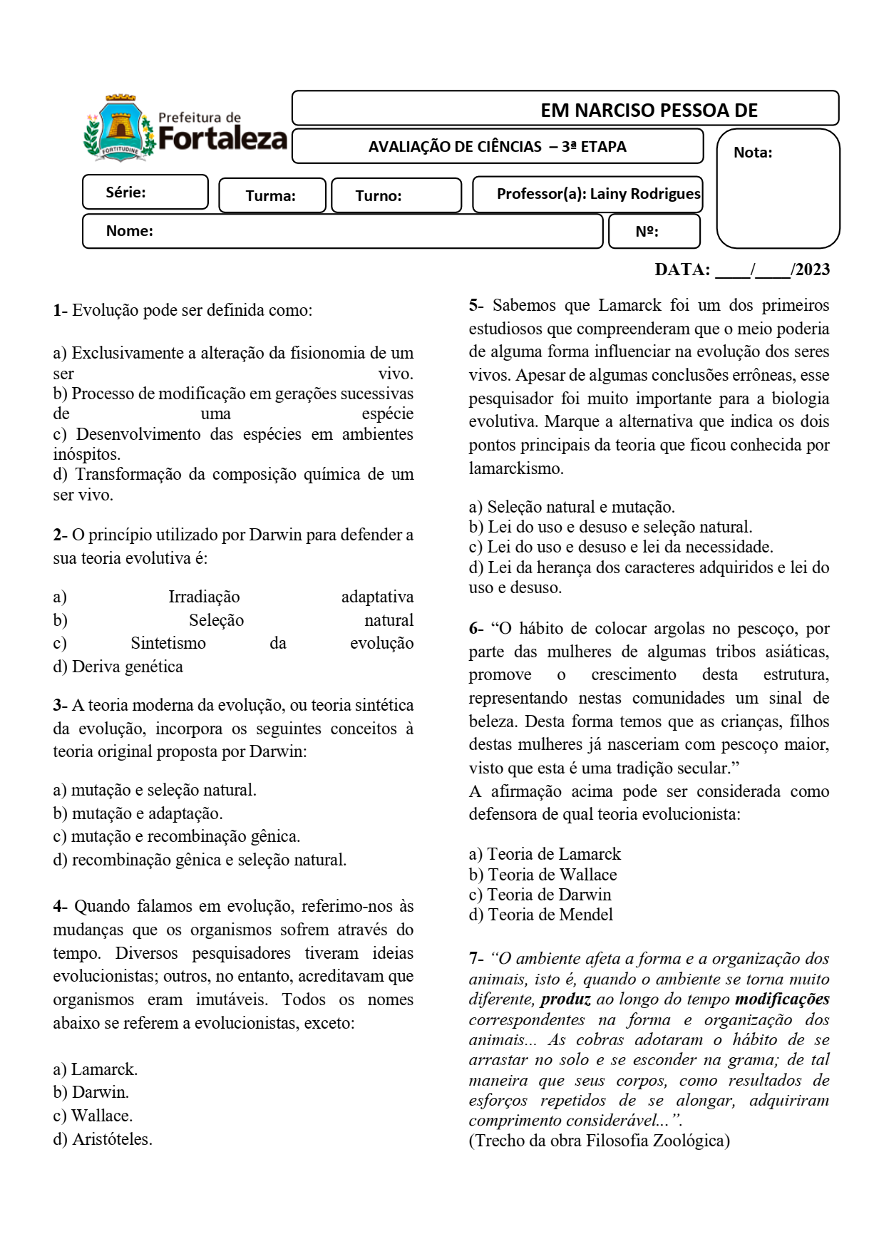
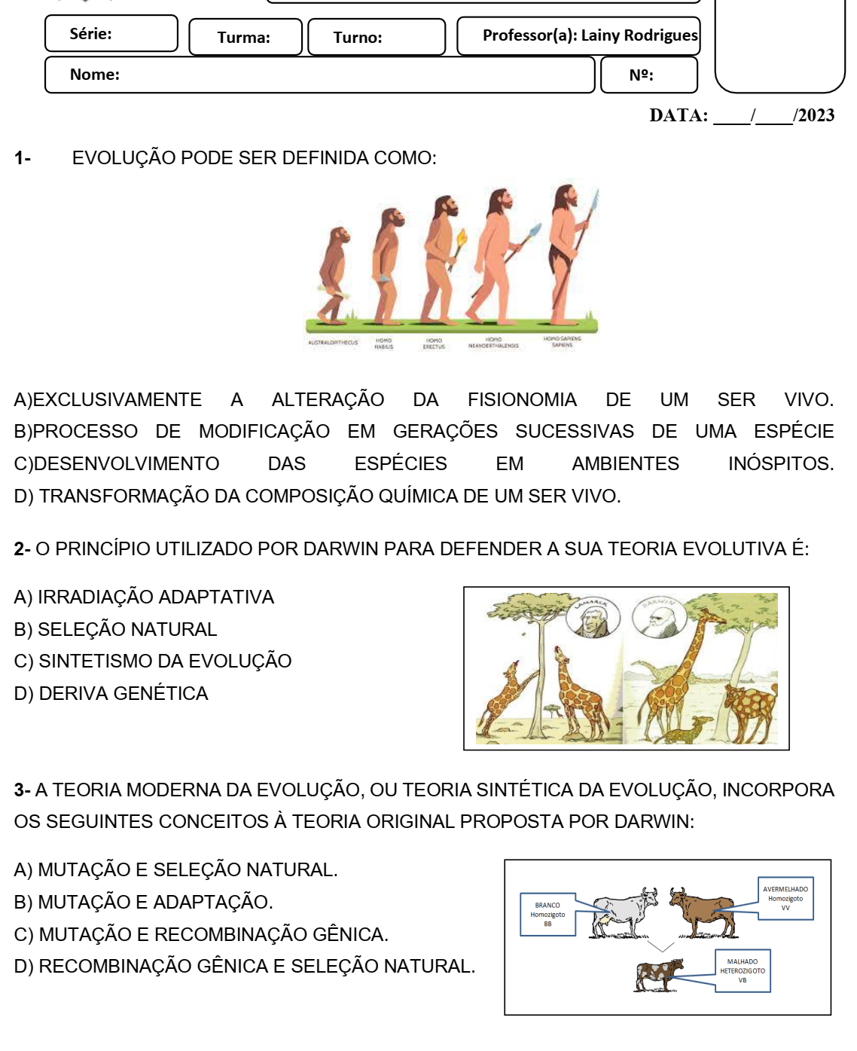
Adaptação de avaliação impressa
Outubro de 2023

Slide 22
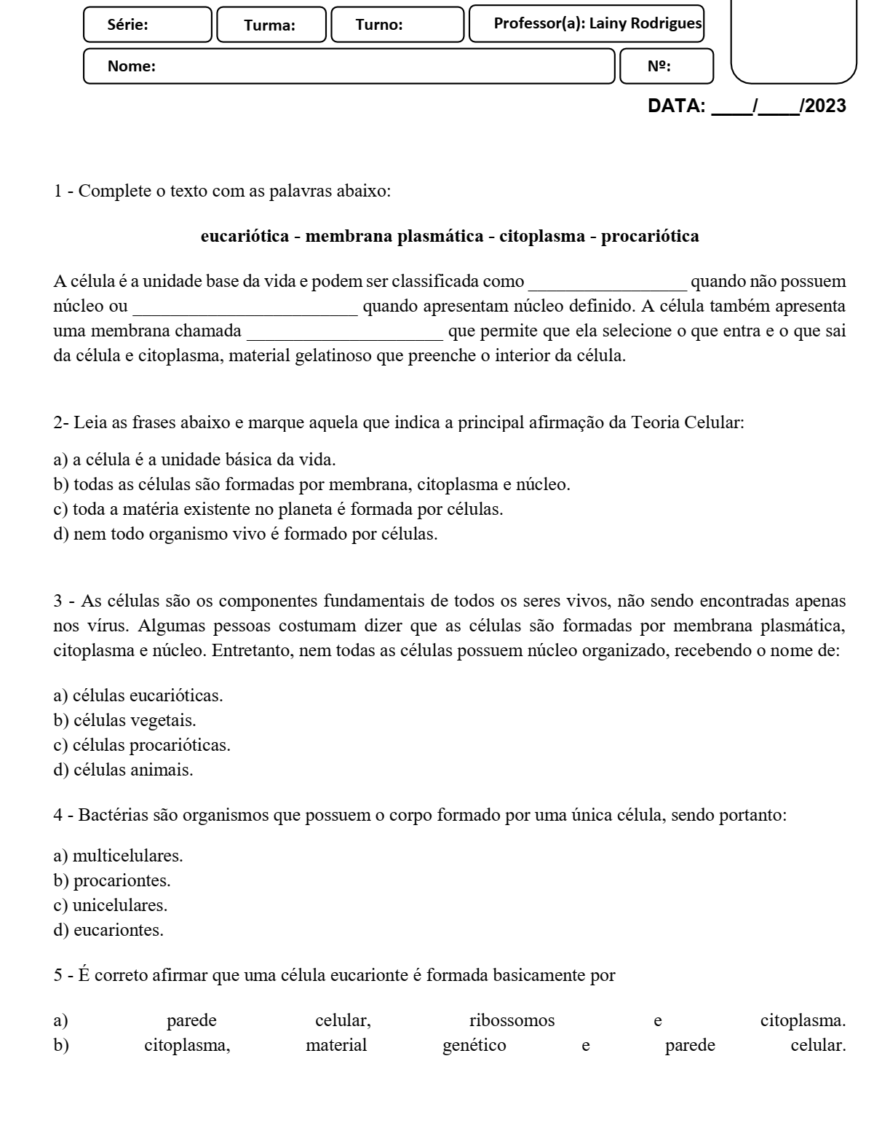
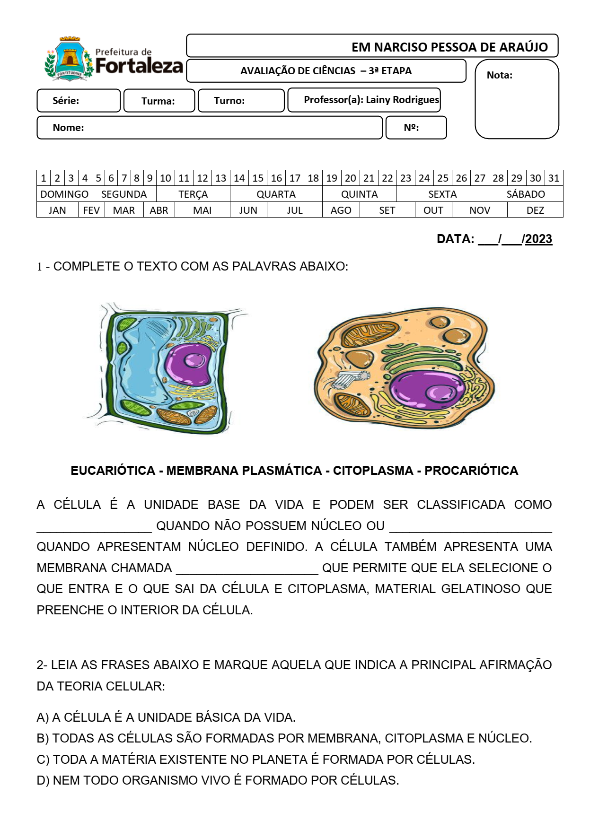
Avaliação construída por professora de sala comum
Avaliação após planejamento com professora de AEE

Slide 23
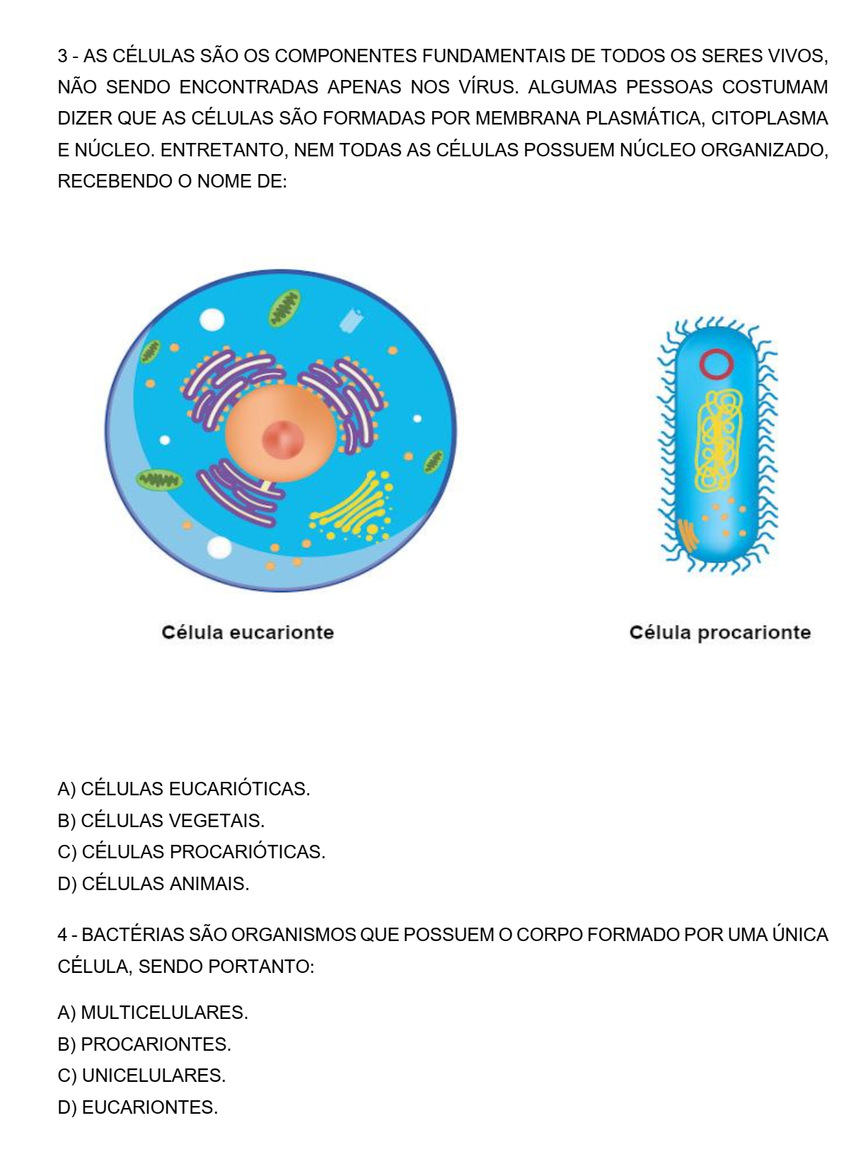
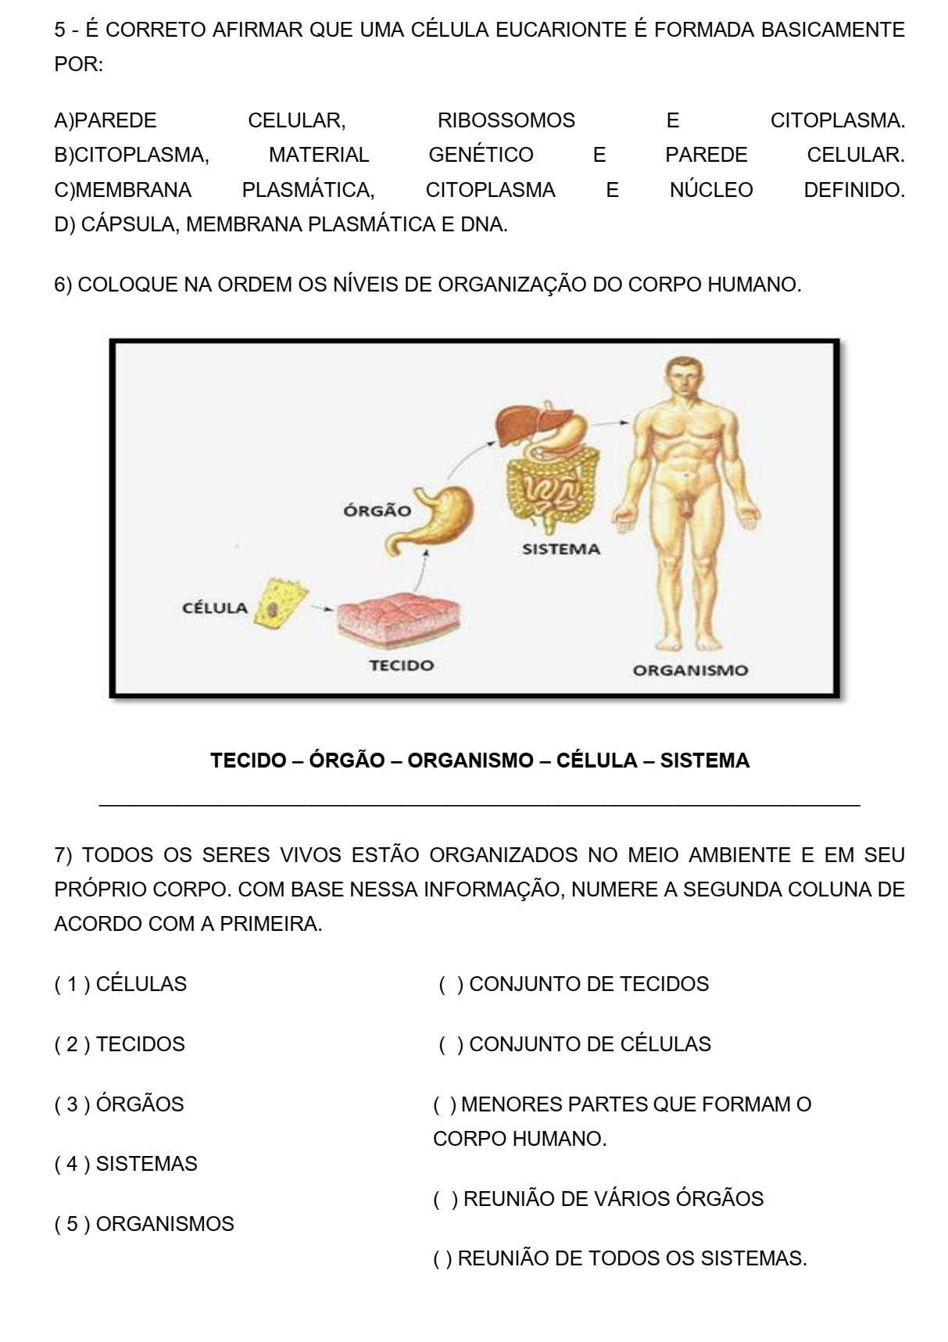
Avaliação após planejamento com professora de AEE

Slide 24
Chegamos ao final da Oficina !
“Momentos de avaliação da Oficina”

Slide 25
Gratidão !
“Inclusão é a nossa capacidade de entender e reconhecer o outro e, assim, ter o privilégio de conviver e compartilhar com pessoas diferentes de nós.” – Maria Teresa Mantoan

